Slide 1
Старинные меры
длины,
массы,
объёма

Slide 2
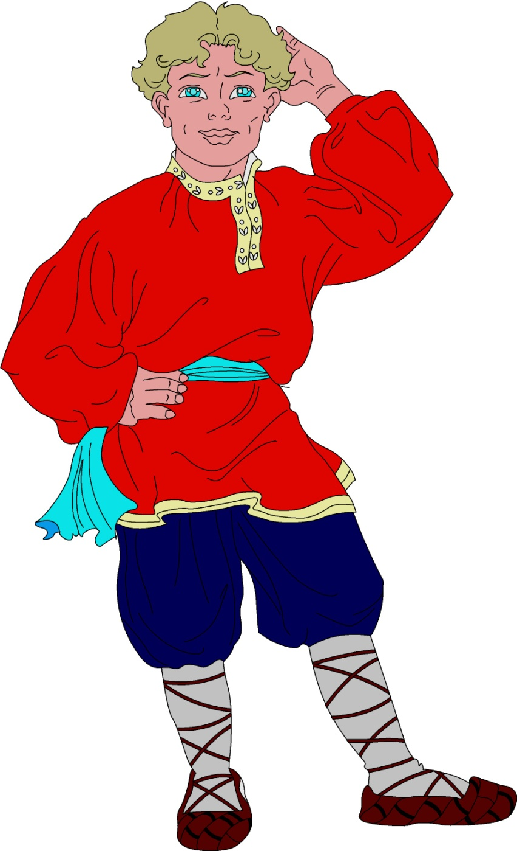
С древности, мерой длины и веса всегда был человек:
на сколько он протянет руку, сколько сможет поднять на плечи и т. д.

Slide 3
Система древнерусских
мер длины включала в себя следующие основные меры:
верста
сажень
аршин
локоть
вершок
пядь

Slide 4
АРШИН - старинная русская мера длины, равная, в современном исчислении 0,7112м.
Аршином, так же, называли мерную линейку, на которую, обычно, наносили деления в вершках.

Slide 5
Аршин являлся базовой величиной для других крупных мер определения длины, расстояний (сажень, верста).
Корень "АР" в слове аршин - в древнерусском языке означает "ЗЕМЛЯ", "поверхность земли", и указывает на то, что эта мера могла применяться при определении длины пройденного пешком пути. Было и другое название этой меры
ШАГ

Slide 6
ПЯДЬ (ПЯДНИЦА)
ДРЕВНЯЯ РУССКАЯ МЕРА ДЛИНЫ
вершок
МАЛАЯ ПЯДЬ
Говорили «ПЯДЬ» с 17 века, что обозначало
четверть аршина.
малая пядь
Расстояние между концами
расставленных большого и
указательного (или среднего)
пальцев = 17,78 cм.
дюйм

Slide 7
БОЛЬШАЯ ПЯДЬ - расстояние между концами большого пальца и мизинца (22-23 см.).
БОЛЬШАЯ ПЯДЬ
П Я Д Ь С КУВЫРКОМ ("пядень с кувырком", по Далю – пядь с кувыркой) пядь с прибавкой двух суставов указательного палица = 27-31 см

Slide 8
ВЕРСТА - старорусская путевая мера (её раннее название - ''поприще''). Этим словом, первоначально называли расстояние, пройденное от одного поворота плуга до другого во время пахоты.
МЕЖЕВАЯ ВЕРСТА - старорусская единица измерения, равная двум верстам.

Slide 9
САЖЕНЬ - одна из наиболее распространенных на Руси мер длины. Различных по назначению (и, соответственно, величине). Саженей было больше десяти.
Маховая сажень
Маховая сажень
расстояние между концами пальцев широко расставленных рук взрослого мужчины.

Slide 10
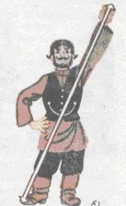
Косая сажен самая длинная: расстояние от носка левой ноги до конца среднего пальца поднятой вверх правой руки.
Используется в словосочетании:
"у него косая сажень в плечах " (в значении - богатырь, великан).

Slide 11
ЛОКОТЬ равнялся длине руки от пальцев до локтя (по другим данным - "расстояние по прямой от локтевого сгиба до конца вытянутого среднего пальца руки").
Величина этой древнейшей меры длины, по разным источникам, составляла от 38 до 47 см. С 16-го века постепенно вытесняется аршином и в 19 веке почти не употребляется.

Slide 12
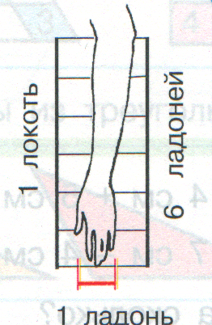
ЛАДОНЬ = 1/6 локтя (локоть шестиладонный)
ВЕРШОК - 4 ногтя (по ширине 1,1 см) = 1/16 аршина, 1/4 четверти. В современном исчислении - 4,44см. Наименование "Вершок" происходит от слова "верх". В литературе XVII в. встречаются и доли вершка - полвершки и четвертьвершки.

Slide 13
Меры жидкостей
(винные меры)
бочка (40 ведер)
ведро
полведра
котёл (от полведра до 20 вёдер)
четверть ведра
осьмуха (1/8 ведра)
кружка (1/16 ведра)

Slide 14
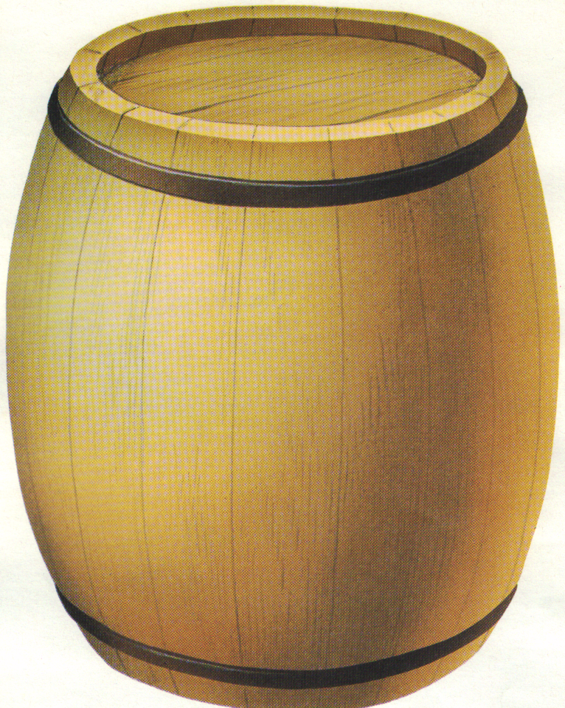
Бочка, как мера жидкостей применялась в основном в процессе торговли с иностранцами, которым запрещалось вести розничную торговлю вином на малые меры. Равнялась 40 ведрам (492 л)

Slide 15
Материал для изготовления бочки выбирали в зависимости от её назначения: дуб - для пива и растительных масел, ель - под воду, липа - для молока и мёда
Чаще всего в крестьянском быту использовались небольшие бочки и бочонки от 5-и до 120-и литров. Большие бочки вмещали до сорока вёдер (сороковки) Бочки использовали так же и для стирки (отбивки) белья.

Slide 16
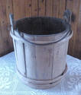
ВЕДРО – дометрическая мера объема жидкостей, равная 12 литрам, полведра = 6 литров
Четверть или четвёртая часть ведра равна 3 литрам (раньше это была узкогорлая стеклянная бутылка)

Slide 17
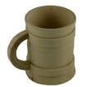
Кружка (слово означает – «для пития по кругу») = 10 чаркам = 1,23 л.
Современный граненый стакан раньше назывался «досканом» («строганные доски»), состоящим из обвязанных верёвкой ладов-дощечек, вокруг деревянного донца.

Slide 18
На Руси использовались в торговле следующие меры веса(старорусские):
Меры веса
берковец = 10 пудов
пуд =40 фунтов =16,38кг
фунт (гривна)= 96 золотников= 0,41кг
лот = 3 золотника = 12,797 г
золотник = 4,27 г
доля = 0,044 г

Slide 19
ГРИВНА (позднейший фунт) оставалась неизменной. Слово "гривна" употребляли для обозначения как весовой, так и денежной единицы.
БЕРКОВЕЦ - эта большая мера веса, употреблялась в оптовой торговле преимущественно для взвешивания воска, меда и т.д.
ЗОЛОТНИК равнялся 1/96 фунта, в современном исчислении 4,26 г. Про него говорили: "мал золотник да дорог". Это слово, первоначально обозначало «золотая монета».

Slide 20
ФУНТ (от латинского слова 'pondus' - вес, гиря) равнялся 32 лотам, 96 золотникам, 1/40 пуда, в современном исчислении 409,50 г. Используется в сочетаниях: «не фунт изюма», «узнать почём фунт лиха».
ЛОТ – старорусская единица измерения массы, равная трём золотникам или 12,797 граммам.
ДОЛЯ – самая мелкая старорусская единица измерения массы, равная 1/96 золотника или 0,044 граммам.

Slide 21
Пуд - (от латинского pondus - вес, тяжесть) это не только мера веса, но и весоизмерительное устройство. При взвешивании металлов пуд являлся как единицей измерения, так и счётной единицей. Даже когда результаты взвешиваний являлись десяткам и сотням пудов, их не переводили в берковцы.

Slide 22
К XVIII веку насчитывалось до 400 различных по величине единиц мер, употребляемых в разных странах. Разнообразие мер затрудняло торговые операции. Поэтому каждое государство стремилось установить единообразные меры для своей страны.

Slide 23
В России, ещё в XVI и XVII вв были определены единые для всей страны системы мер. В XVIII в. в связи с экономическим развитием и необходимостью строгого учёта при внешней торговлей, в России встал вопрос точности измерений, создании эталонов, на основе которых можно было бы организовать поверочное дело ("метрологию").

